Slide 1
Protocol
Extension
Delegation

Slide 2
Protocol
协议(protocal)定义了用于实现某个任务或功能的一系列方法、属性和其它的种种需求。然后这个协议被类(class)或结构体(struct)或枚举类(enum)实现。

Slide 3
Protocol 是什么
Protocal中文翻译为协议: 就是双方必需准守的意思。
使用了Protocol的Class在定义时，一定要定义和实现Protocol里面写下的method和Propertity

Slide 4
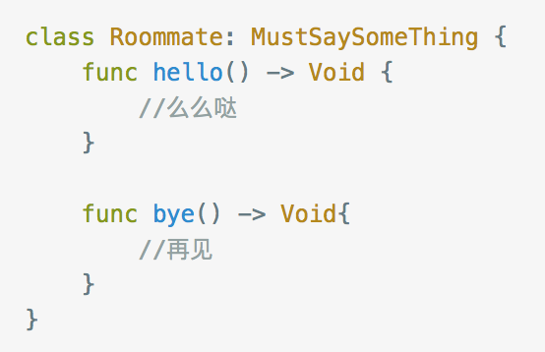
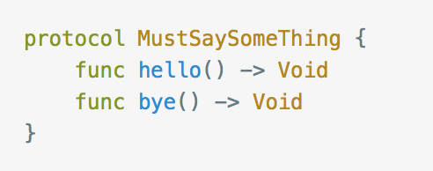
Protocol 怎么用

Slide 5
Extension
扩展就是为一个已有的类、结构体、枚举类型或者协议类型添加新功能。这包括在没有权限获取原始源代码的情况下扩展类型的能力（即 逆向建模 ）。

Slide 6
Extension 是什么
Extension的使用就是能在原有的Class里面追加定义一些method或者propertity。
扩展那些你不能接触的类。譬如 UIView 和 UIImage

Slide 7
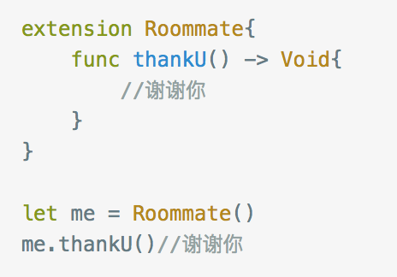
Extension 怎么用

Slide 8
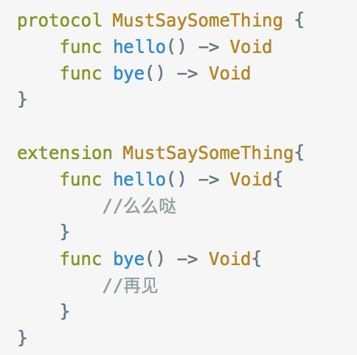
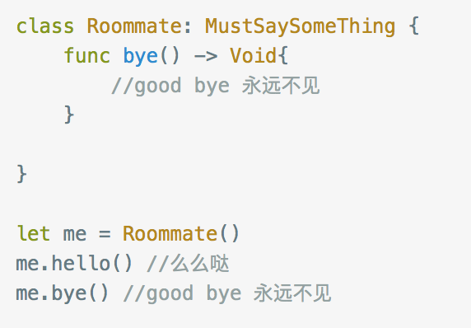
Protocol 高级用法

Slide 9
Delegation
委托（delegation）是一种支持类或结构体将一部分职责委托给另一种类型的实例来完成的设计模式。这种设计模式是通过定义一个封装了委托职责的协议来实现的。然后被委托的实例通过遵从该协议来确保完成了委托的任务。
委托可以用于回应某一个特定的动作（action），或者从不知其内部实现的外部源来获得数据。

Slide 10
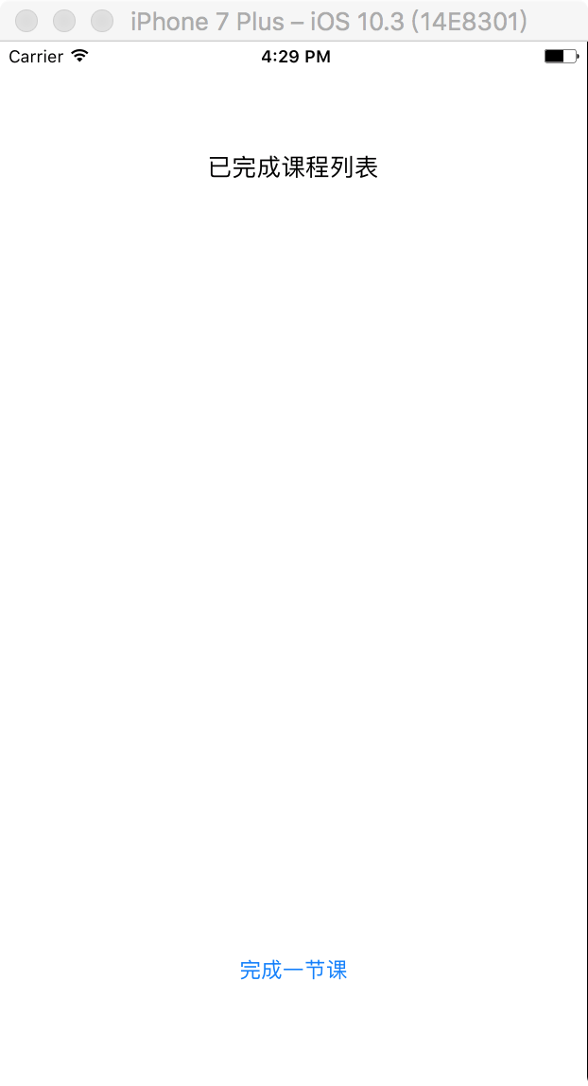
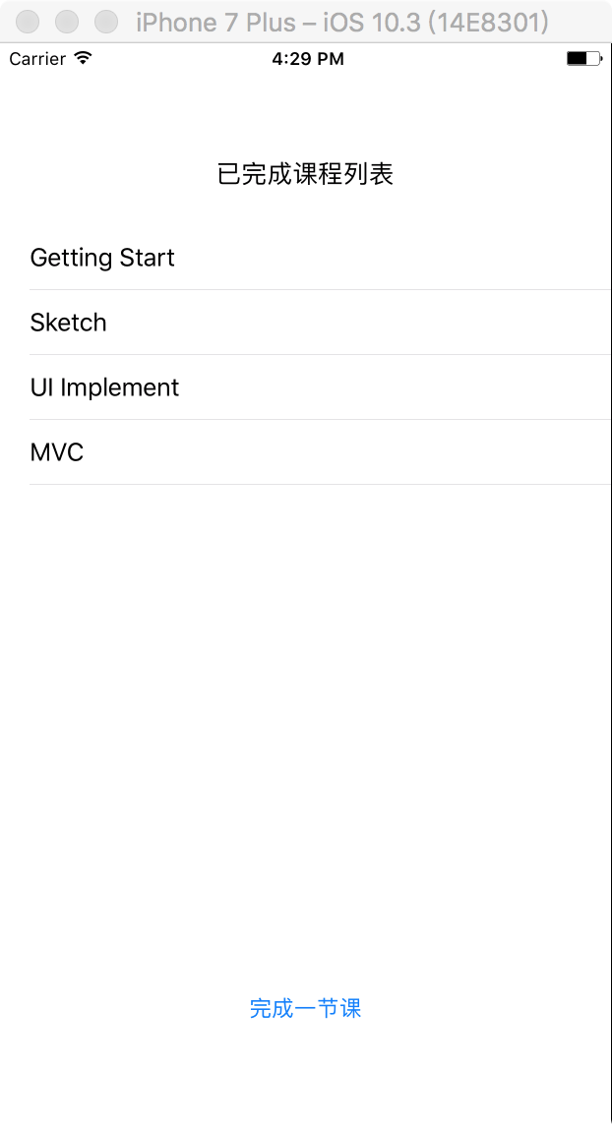
已完成课程列表

Slide 11
UITableViewDataSource: 作为数据源，可以查询一共有多少行数据以及每一行显示什么数据等。
UITableViewDelegate: 在UITableView触发某事件时做出相应的处理，比如选中了某一行。

Slide 14
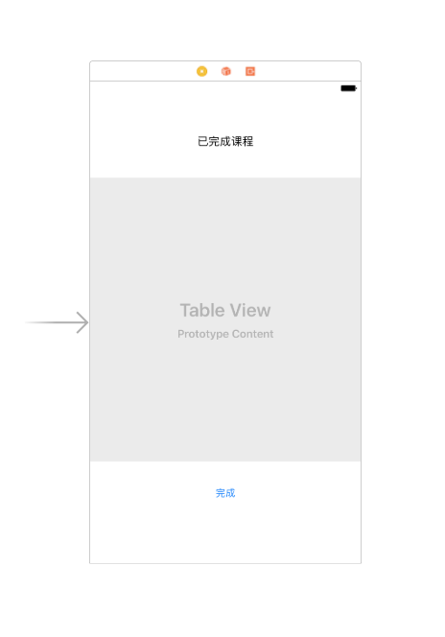
已完成课程列表—storyboard
在storyboard中添加title、Table View、添加课程的button
将button(action)和Table View(outlet)链接到view controller中
运行（如果和storyboard中排版不同，请检查机型）

Slide 15
UITableViewDelegate需要实现的两个方法
按住command，点击UITableViewDataSource即可查看源代码
tableView(_:numberOfRowsInSection:)方法返回每个Section中显示多少行内容
tableView(_:cellForRowAtIndexPath:)方法会逐个创建每行的内容，包括专辑标题和它的值。

Slide 16
已完成课程列表—ViewController中代码实现
实现UITableViewDataSource协议中必须实现的两个方法
let cell = UITableViewCell(style: .default, reuseIdentifier: “1”)
cell.textLabel!.text = "\(lecture[indexPath.row])"
classNo:记录当前已完成课程数量
var lecture = ["Getting Start", "Sketch", "UI Implement", "MVC"] （记录课程数量，也即是所有可以展示的行数）
编写点击button后应该发生的逻辑（classNo加一，刷新界面(lessonView.reloadData())，健壮性(classNo<lecture.count)）
lessonView.dataSource = self：使得tableview从当前controller中读取数据(写在viewdidload中)

Slide 17
THANKS

